Slide 1







MÔN TOÁN LỚP 3: TIẾT SỐ 118
BÀI 56: NHÂN SỐ CÓ 4 CHỮ SỐ
VỚI SỐ CÓ MỘT CHỮ SỐ (3 TIẾT)
TIẾT 3: LUYỆN TẬP

Slide 2
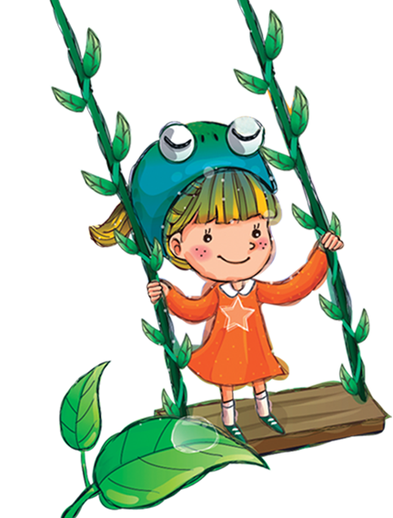
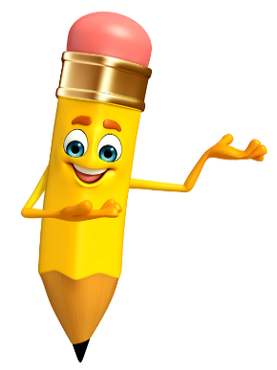
Ư
1
KHỞI ĐỘNG:
TRÒ CHƠI “AI NHANH NHẤT”
4000 x 2 = ?
3012 x 3 = ?

Slide 3
2
LUYỆN TẬP

Slide 4
BÀI 1
Đặt tính rồi tính.
1 041
6
1 008
9
1 107
8
1 619
5
x
x
x
x
6 246
9 072
8 856
8 095

Slide 5
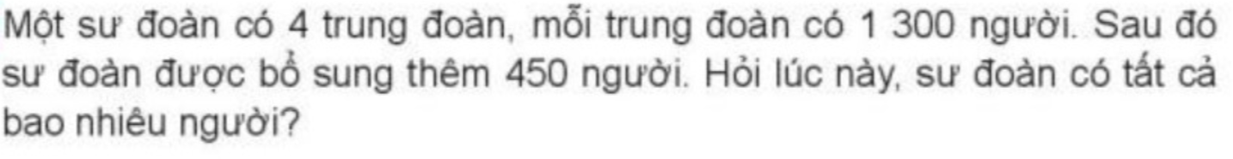
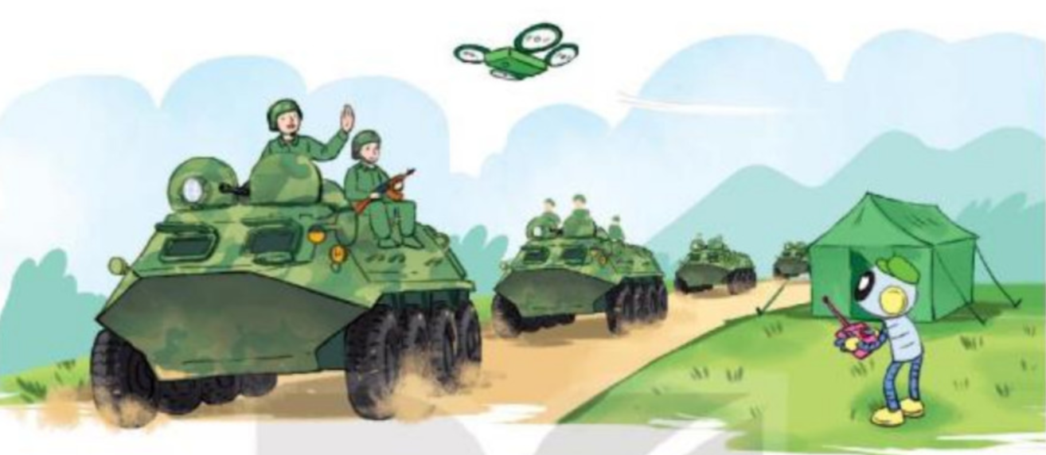
LÀM VIỆC CÁ NHÂN:
BÀI 2
Bài giải:
Lúc đầu sư đoàn có số người là:
1 300 x 4 = 5 200 (người)
Sau khi bổ sung thêm 450 người, sư đoàn có số người là:
5 200 + 450 = 5 650 (người)
Đáp số: 5 650 người.

Slide 6
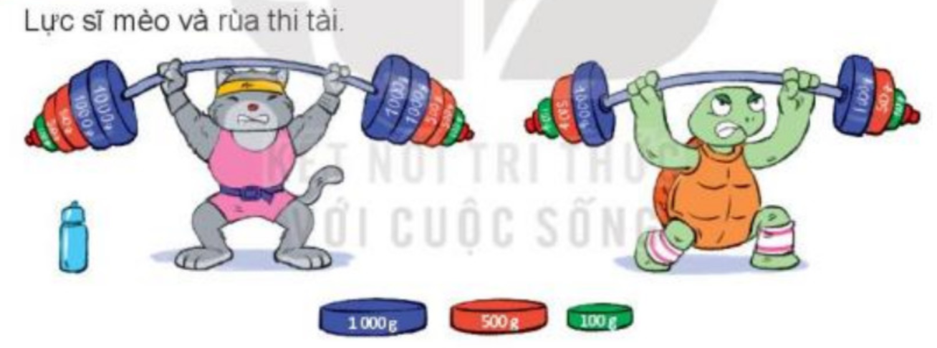
BÀI 3
Số?
3 100
6 200
Mỗi bên tạ của mèo cân nặng ………. g. Mèo nâng được ………. g.
Mỗi bên tạ của rùa cân nặng ……...... g. Rùa nâng được ………. g.
1 600
3 200

Slide 7
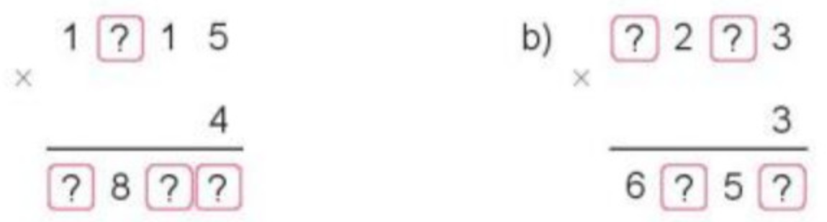
BÀI 4
Tìm chữ số thích hợp.
2
2
5
4
6
0
7
9

Slide 8
3
VẬN DỤNG
Trò chơi “Ai nhanh, ai đúng”

Slide 9
4
CỦNG CỐ - DẶN DÒ

Slide 10




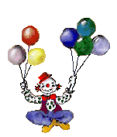

Tiết học đến đây là kết thúc!

